Slide 1
Velkommen sommeropplæring i systemtilganger
Sommer 2024

Slide 2
ETISKE RETNINGSLINJER FOR GRIMSTAD KOMMUNE
Å kjenne til de etiske retningslinjer er viktig da det beskriver verdier, prinsipper og gir retning for høy etisk praksis. Varsling gjør det mulig å rette opp kritikkverdige forhold.
De etiske retningslinjer gjelder for alle ansatte, folkevalgte og for leverandører som leverer varer og tjenester på vegne av Grimstad kommune.
Grimstad kommune skal drive sin virksomhet med integritet, med respekt for lover, og enkeltpersoners verdighet og rettigheter. Det forventes at folkevalgte og alle ansatte i Grimstad kommune handler i samsvar med kommunens verdier.
Folkevalgte og ansatte har et selvstendig ansvar for at egne handlinger er i samsvar med de etiske retningslinjene. Folkevalgte og ledere er rollemodeller, og skal legge til rette for en kultur hvor etisk refleksjon er en daglig aktivitet. Ledere skal sørge for at medarbeiderne er kjent med og etterlever kommunes etiske retningslinjer.
Etikkplakaten og Varslingsplakaten er en del av de etiske retningslinjene. Se neste bilde.
Som ansatt skal du alltid å tilstrebe å utøve godt skjønn, være aktsom og vise hensyn når du jobber for Grimstad kommune. Det forventes at du gjør deg kjent med, slutter deg til og utfører oppgavene dine i tråd med prinsippene som er angitt her. Hvis du trenger råd om hvordan du skal håndtere et bestemt etisk dilemma, kan du rådføre deg med din nærmeste leder eller en annen som har den nødvendige fullmakt.

Slide 4
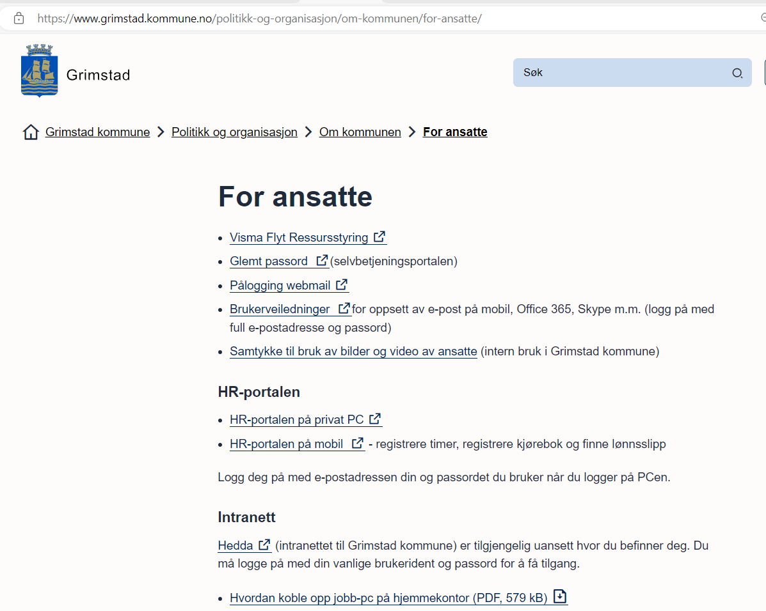
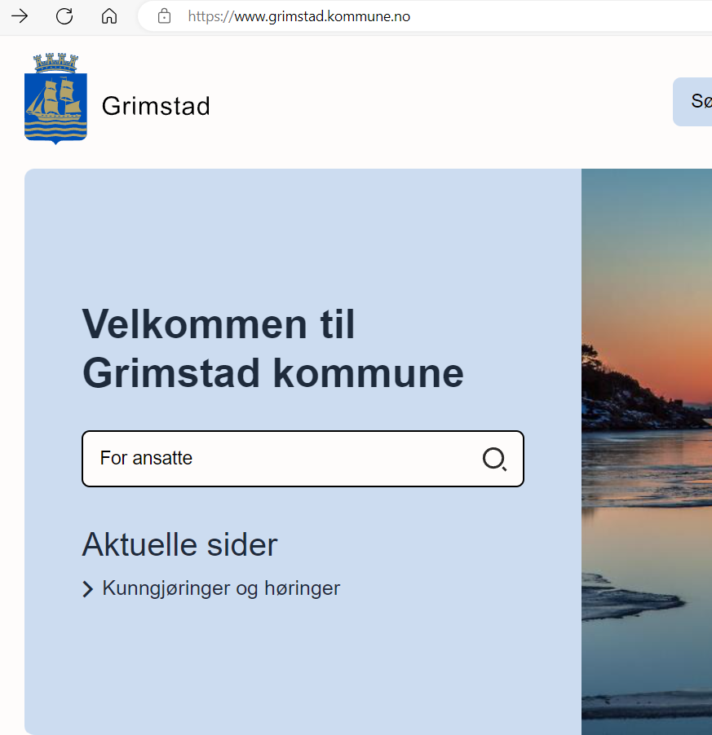
Nyttig side For ansatte - Grimstad kommune
Dersom behov for å komme inn på nettsider som er relevante uten å være på jobbpc.
1.
3.
2.

Slide 5
Opplæring i Visma Flyt Ressursstyring
Visma Flyt Ressursstyring (VFR), er kommunens program hvor alle vakter og timelister blir behandlet.
Det forventes at du som ansatt bruker dette programmet aktivt.
Opplæring i Visma Flyt Ressursstyring, gjennomføres som e-læring.
Trykk på linken: Visma Flyt Ressurstyring on Vimeo Bruk passord: VFR2023
Videoene 7, 10 og 11 er ikke relevant for ferievikarer
Når ansettelsen er på plass får du automatisk tilgang til Visma Flyt Ressursstyring
Du kan finne relevant informasjon om innlogging her: Link
Innlogging til VFR: https://ressursstyring.visma.com/

Slide 6
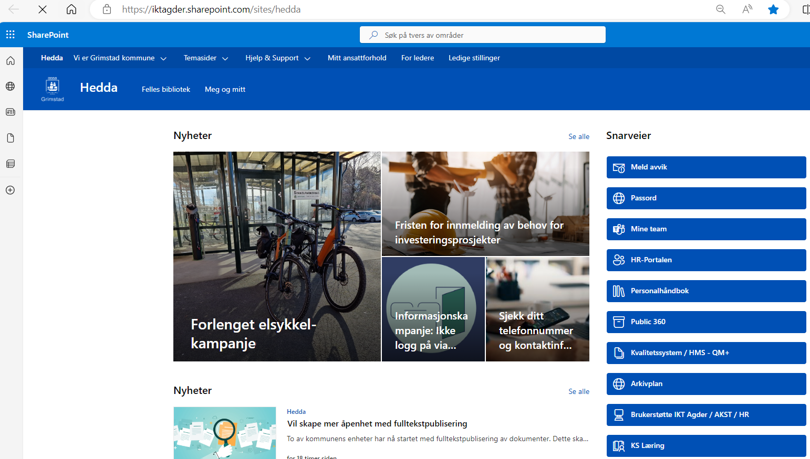
HEDDA er kommunens intranett
Ansatte i kommunen får tilgang til kommunens interne nettside, kalt HEDDA. Her ligger viktig informasjon om organisasjonen, retningslinjer, personalhåndbok, HMS-arbeid, Teams m.m. Lurer du på noe, ligger ofte svaret på Hedda.

Slide 7
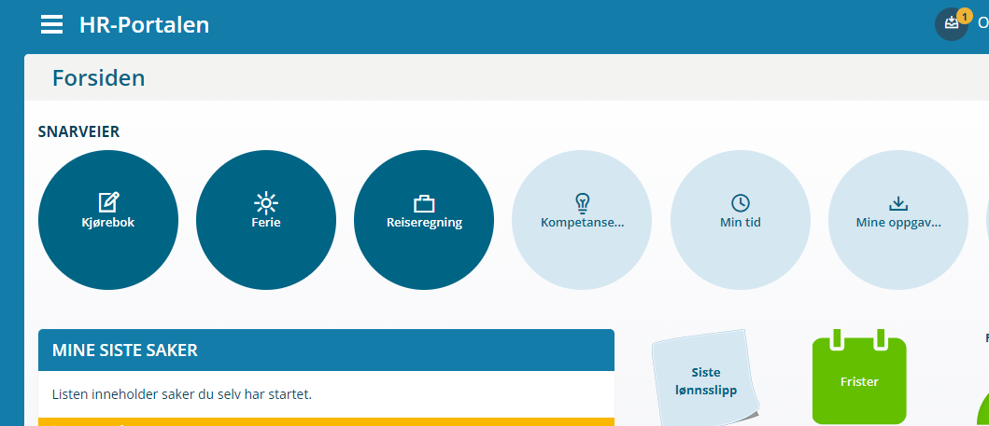
HR-portalen her finner du:
Her ligger arbeidskontrakt, arbeidshistorikk, lønnsslipp – trykk da på navnet ditt øverst til høyre.
Her registrerer du også kompetanse og utførte kurs under Kompetanse - Dossier.
Har du ikke de blå sirklene kan du søke oppe i «hamburgermenyen»
Tilgang via HEDDA Kompetanse Dossier Fast ansatte skal registrere kompetanse i Dossier fortløpende. Her blir du også tildelt kurs, kompetansepakker av din leder.
HR –portalen på pc
Her kan du se dine ansattforhold som:
Lønnslippen
Du bør legge inn dine pårørende
Evt kjørebok, refusjon av utlegg
Kompetanse - opplæring, Dossier
Pålogging:
Logg inn med ditt brukernavn og passord, på siden her: Nyttig side For ansatte - Grimstad kommune
HR på mobil «Multi mobil»

Slide 8
Qm+
Qmplus på pc:
Qmplus er kommunens kvalitetshåndbok
Her finner du alle lover og prosedyrer som benyttes i kommunen
Samt det er her det kan meldes avvik.
Tilgang til qmplus, skal du ha mottatt av din leder, hvis ikke etterspør
Qmplus på mobil
Kun til avvikshåndtering, vil du lese i kvalitetshåndboken må du logge inn via PC.
Pålogging fra Hedda:
Organisasjon: Grimstad
Brukernavn: ditt brukernavn
Passord: ditt passord
Du må være pålogget qm+ for å få tilgang på lenker som er i kurskrav i Dossier

Slide 9
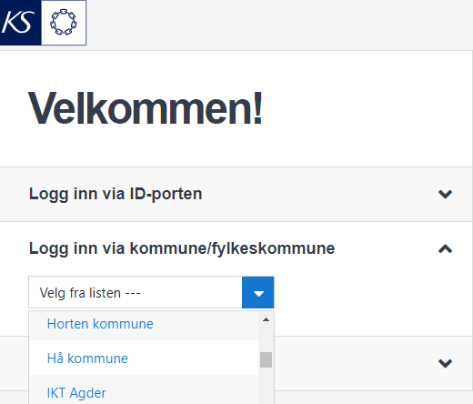
Hvordan logge inn KS-læring KS Læring kurssøk (kslaring.no) eller via Hedda
Velg IKT Agder

Slide 10
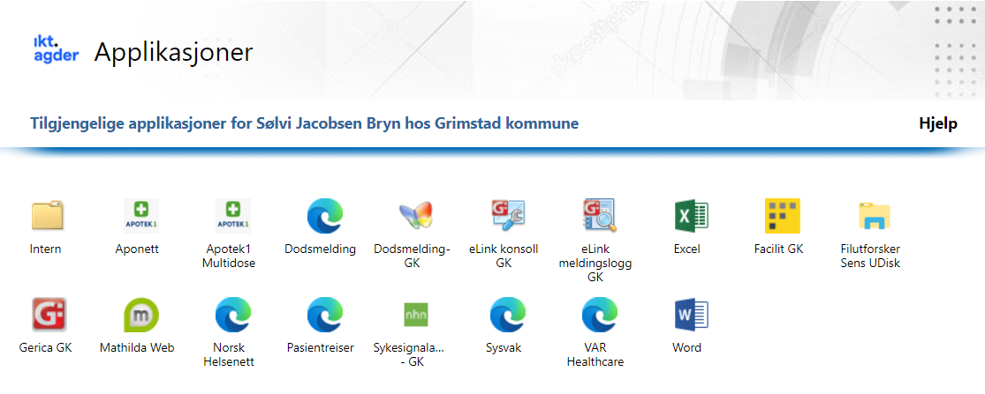
Prosedyreverktøyet «VAR Healthcare» kan brukes som prosedyrehåndbok for alle sykepleierprosedyrer.
Dersom du vil ha tilgang utenom å være på jobbpc:
https://www.varnett.no/portal/
Ved innlogging bruk kommunemailadressen din,
opprette en bruker og du får tilgang til VARNETT på pc, mobil eller nettbrett.

Slide 11
Gerica
Gerica er elektronisk pasientjournal (EPJ) og pasientadministrativt system der ansatte plikter å journalføre forhold om tjenestemottaker. I gerica brukes begrepet tiltaksplan, som gjenspeiler tjenestemottakers situasjon og bistandsbehov. Tiltaksplanen er et tverrfaglig verktøy og er kjernen i pasientdokumentasjonen. Journalføring fra tiltaksplanen utføres for hvert enkelt tiltak

Slide 12
Sammen er vi gode!
Du er velkommen til å bruke digital opplæring flere ganger
Det er viktig at du på din arbeidsplass etterspør praktisk opplæring
Vi vil gjerne at du skal spør en gang for mye enn en gang for lite
Vi er et lag, et team som er her til det beste for pasienten og brukerne og vi blir best når vi jobber sammen

